Slide 1
Китай

Slide 2
План
1.Візитка
2.Географичне положення
3.Природні ресурсм(корисні копалини та ін.)
4.Населення(густина ,природний приріст ,релігія)
5.Господарство: а)промисловість б)сільське господарство
6.Транспорт
7.Економічні відміності
8.Цікаві факти

Slide 3
Візитка
Офіційна назва - Китайська Народна Республіка.
Площа- 9,6 млн км ² (3-те місце у світі ).
Населення -1,33 млрд чол.(1-ше місце в світі).
Столиця - Пекін.
Тип країни –країна з паливною економікою .
ВВП на душу населення - $2 968.
Державний устрій - соціалістична республіка,унітарна держава .
Склад території - 23 провінції, 5 автономних районів і 4 міста центрального підпорядкування: Пекін,Шанхай ,Тяньцзінь ,Чунцін ;2 спеціальні адміністративні райони : Сянган та Аомин .
Член міжнародних організацій – ООН ,АТЕС та ін.
Офіційна мова - китайська .
Релігії- буддизм , конфуціанство , даосизм .
Валюта- юань.

Slide 4
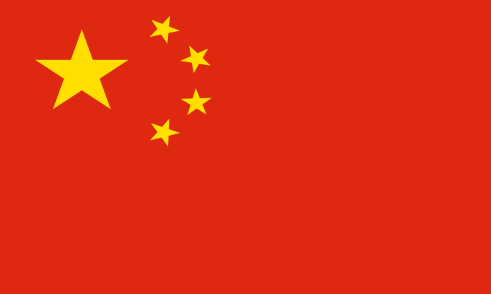
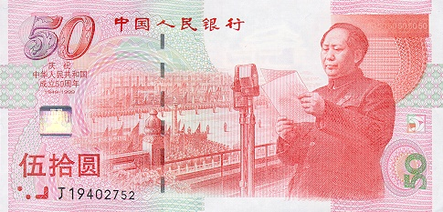

Slide 5
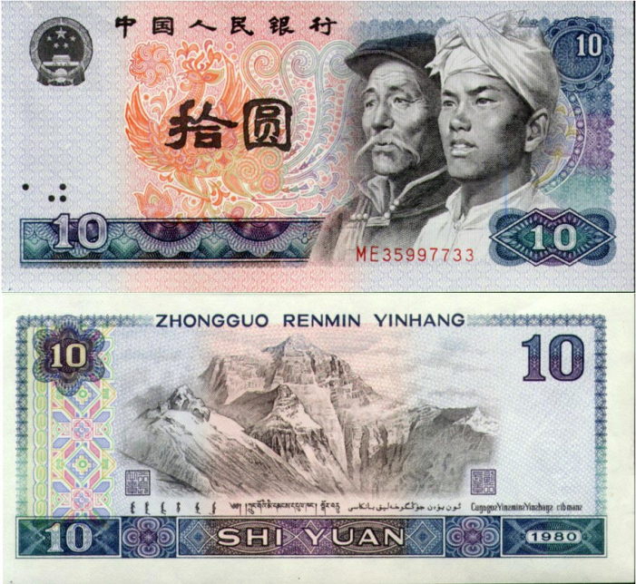
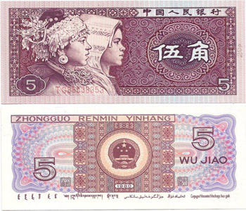
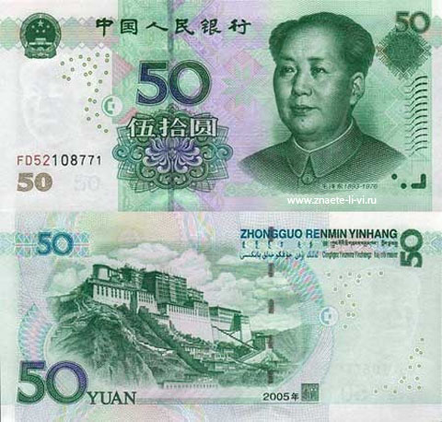
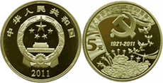
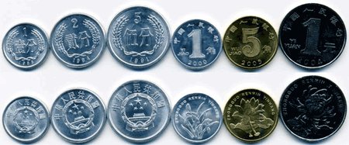
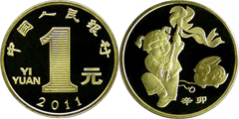
Юань – китайска грошова одиниця
Китайськи монети

Slide 6
Географічне положення Китаю
Китай розташований у Центральній і Східній Азії і є однією з найбільших за площею держав світу. На сході омивається водами Жовтого, Східно-Китайського і Південно-Китайського морів Тихого океану. Має численні острови, найбільші — Тайвань і Хайнань. На півночі Китай межує з Росією і Монголією, на заході і півдні — з Афганістаном, Індією, Непалом, Сіккімом, Бутаном, Бірмою, Лаосом і В'єтнамом, на північному сході — із Корейською Народно-Демократичною Республікою.
Щодо географічного розташування поділяється на східну частину, що лежить в межах Східної Азії, і західну — Центральна Азія.
Китай має багато різноманітних ландшафтів. Гори і плато переважають на заході, а низини — на сході і південному сході. В результаті цього, основні ріки течуть з заходу на схід, включаючи великі річки Хуанхе, Янцзи, Амур, а деякі — на південь (Ріка Перлин, Меконг, Брахмапутра). Більшість рік Китаю впадають у Тихий океан. Клімат Китаю різноманітний. Північна зона, яка включає Пекін, особлива дуже холодними зимами. Центральна зона, яка включає Шанхай, є помірною. Південна зона, яка включає Гуанчжоу, характерна субтропічним кліматом.

Slide 7
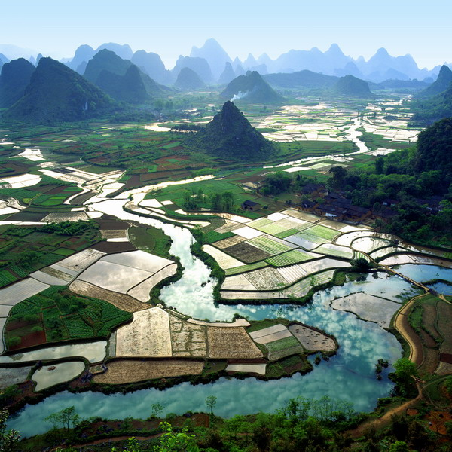
Природа Китаю

Slide 8
Ресурси Китаю Мінеральні ресурси
Китай – країна багата на різноманітні корисні копалини. На території Китаю є великі запаси алюмінію, сурми, міді, олова, титану, вольфраму, цинку. Але мало запасів кадмію, кобальту, платини, алмазів.
Місцезнаходження і склад мінеральних ресурсів Китаю : основні родовища нафти і природного газу знаходяться на Північно- сході , Півночі і Північно - заході країни. Вугільні копальні розташовуються в багатьох регіонах , але в основному вони зосереджені на Північно - сході , Півночі та Південно- заході . Поклади мідь знаходяться на Південно-заході , Північно- заході і Сході. Поклади свинцю і цинку поширені по всій країні. Запаси вольфраму , олова , молібдену , сурми , рідкоземельних металів сконцентровані на Півдні і Півночі. Поклади золота і срібла розташовані у всіх куточках країни , включаючи Тайвань , де знаходяться їхні основні родовища. Запаси фосфорних руд в основному розташовуються в південній частині країни.

Slide 9
Водні ресурси
Східна частина Китаю має значний поверхневий стік і розгалужену річкову мережу. Для гідрологічного режиму річок цієї частини країни характерним є вкрай нерівномірний внутрішній річковий розподіл стоку: максимум його припадає на вологий сезон, а в сухий період року він зовсім незначний. У період літніх дощів трапляються бурхливі повені, які нерідко викликають водні катастрофи на Янцзи, Хуанхе, Хуайхе й інших річках. Для запобігання розливів і повеней русла багатьох річок були обваловані. Споруджено ряд гідротехнічних споруджень і водоймищ (головним чином, у басейні р. Хуайхе) для регулювання стоку. У басейні нижнього плину р. Янцзи числені озера, найбільші з яких — Дунтинху, Поянху, Тайху. Озера є природними регуляторами стоку: вони приймають паводкові води і повертають їх. Річки й озера Східного Китаю широко використовуються для судноплавства, іригації й рибальства. На Північному Заході Китаю річки мілкі, на великих просторах поверхневий стік відсутній.
Звичайно вони маловодні, стікають у безстічні западини, живлячи озера або, гублячись у пісках. Більшість річок у сухий період пересихає. Великі річки — Яркенд, Аксу (складові Тариму) живляться у горах, для їхнього водного режиму характерна літня повінь.
На сході і півдні нагір'я розташовані джерела найбільших рік Азії (Хуанхе, Янцзи, Меконгу, Салуіна, Брахмапутри, Інду). У Північно-Західному Китаї і на Тибетському нагір'ї багато озер, найбільші з яких — Кукунор, Лобнор, Баграшкьоль, Намцо, Селінг. Безстічні озера часто мають солону воду.

Slide 10
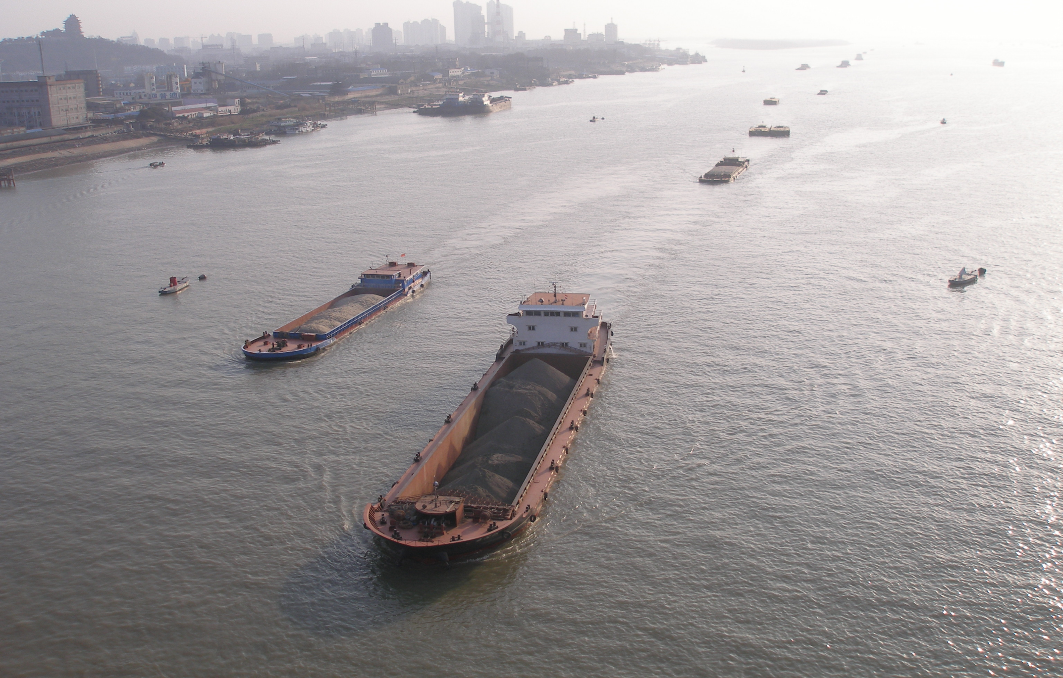
Річка Янцзи

Slide 11
Природні ресурси
У країні виділяють дві головні частини по характері рослинного покриву: східну і західну. У східній частині більш поширені лісові види рослинності, до Півночі від хребта Циньлин простираються вічнозелені широколиственные лісу різного типу. У центральній частині східного Китаю знаходяться великі рівнини, ліси тут майже зведені, а землі розорані.
На Північному сході поширені ліси тайгового типу. Тут можна зустріти сосни, берези, даурсеую модрину, ялину, дуб, клен, кедр, кедр, граб, горіх і навіть амурський оксамит.
На Півдні і Південно-сході Китаю простираються вічнозелені субтропічні ліси, у яких можна знайти кипарис, уамфорный лавр, лакове і сальне дерева, а також реліктове дерево куинингхэми. Тропічні ліси у своєму первозданному виді збереглися тільки на острові Хайнань.
Однієї з особливостей рослинного світу Китаю ставати контраст між лісовими і пустельними, здебільшого солончаковими і зовсім позбавленими рослинності районами західної частини. Не велике тут і число видів тварин, хоча тваринний світ Китаю відрізняється багатством і розмаїтістю. Він нараховує близько 1 тис. 800 видів тільки сухопутних тварин. Найбільш поширені і численні олені, лосі, леопарди, бурі ведмеді, кабани, мавпи, дикобрази, гібони, броненосці і навіть індійські слони. Найбільш багата видами тварин Південно-Східна територія країни. Тут переважають реліктові і эндемичные форми такі, як єнот (мала панда) і бамбуковий ведмідь (велика панда), землеройковые кроти і багато хто інші.

Slide 12
Панда національна тварина

Slide 13
Населення Китаю
Демографія Китаю характеризується великою кількістю населення з відносно невеликою молодіжним відсотком, що частково є результатом політики однієї дитини.
Сьогодні населення Китаю становить більше 1,3 млрд чоловік, це найбільша за кількістю населення країна світу. За інформацією перепису 2010 року, 91,51% населення було національності хань, 8,49% - меншинами. Зростання населення Китаю становить 0,47%, посівши сто п'ятдесят шосте місце у світі. Для природного руху населення Китаю за останні десятиліття характерні зниження коефіцієнтів народжуваності і смертності. Природний приріст населення знизився до 1,2 % на рік. Китайці становлять 93 % населення. Крім них, у країні проживає понад 80 народів, що належать до різних мовних сімей і груп.
Державною мовою є китайська.Переважаючі релігії — буддизм, даосизм, конфуціанство і християнство. Заборона всіх релігійних груп була метою комуністичної влади в Китаї. Християнство намагались контролювати і організувати по-своєму

Slide 14
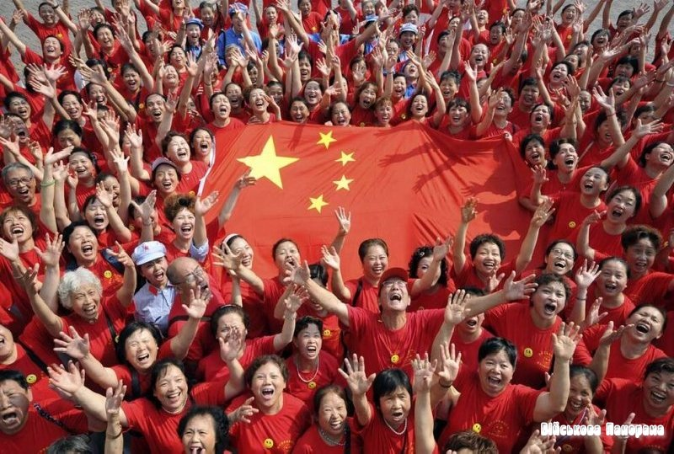
Китайці

Slide 15
Промисловість Вугільна промисловість Китаю
На початку XXI ст. Китай – провідна світова країна з видобутку вугілля, яке є основою його паливно-енергетичної бази. Видобуток вугілля в країні в 2003 р становитиме 1.35 млрд тонн. Серед найбільших центрів вуглевидобутку виділяються Хуайнань, Хеган, Кайлуань, Датун, Фушунь, Фусінь. Згідно зі «Стратегією трьох етапів» передбачалося подвоєння виробництва валового національного продукту за період 1990-2000 рр. і повторне його подвоєння до 2050 р. Передбачається зростання споживання вугілля в Китаї у 2020 р. до 2 млрд т; значне підвищення експорту, що становив в 2001 р. 86 млн т
Перспективи вугільної промисловості і вугільної енергетики. Незважаючи на швидке збільшення споживання нафти і природного газу, до 2020 р. вугілля буде як і раніше займати 1-е місце і складати біля 60% в загальному обсязі споживання енергоносіїв в Китаї.Першочергова увага приділяється розвитку вітчизняної вугільної промисловості, її реформуванню і адаптації до ринкової економіки на всіх рівнях

Slide 16
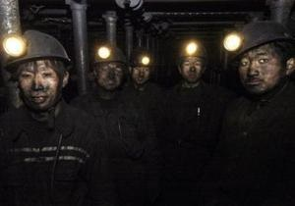
Китайські шахтарі

Slide 17
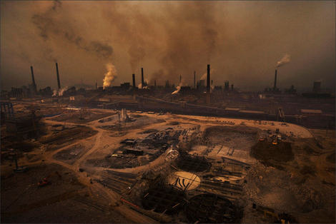
Чорна металургія Китаю
Країна у 1996-2009 рр. була світовим лідером з виплавки сталі. У 2006 році КНР стала нетто-експортером сталі і забезпечила 38 % сві-тового виробництва металу. У майбутньому Державна рада КНР планує зосередити основні потужності в рамках 5 металургійних компаній (за іншими даними - 10), на частку яких припадатиме 45 % обсягів виплавки сталі в країні.
Проект плану реструктуризації китайської металургії також передбачає зосередити 40 % усіх потужностей у прибережних регіонах країни. Це дозволить, з одного боку, збільшити експортний потенціал підприємств, а з іншого — полегшити доступ до сировини, що імпортується в країну з Австралії, Бразилії та Індії, — залізної руди та коксівного вугілля

Slide 18
Нафтова і газова промисловісті Китаю
На початку XXI ст. в багатьох приморських містах Китаю (включаючи Далянь, Ціндао, Нанкін, Шанхай. Гуанчжоу, Фучжоу), а також на о.Хайнань активно ведеться будівництво нових або розширення діючих НПЗ. Якщо всі ці плани будуть здійснені, приріст переробних потужностей в Китаї складе біля 80 млн т на рік, тобто біля третини існуючих потужностей. Тільки в Даляні обговорюються проекти будівництва двох переробних комплексів потужністю в 20 і 10 млн т на рік, для одного з яких мається намір провести спеціальну гілку від майбутнього російського нафтопроводу. В приморській провінції Шаньдун в Північно-Східному Китаї планують будівництво великого НПЗ потужністю понад 10 млн т на рік,
Природний газ становить 3% в енергобалансі Китаю. Споживається він в основному в районах газовидобутку (бл. 50% – в пров. Сичуань). Газ в основному застосовується для виробництва мінеральних добрив (43%); біля 32% його використовується для обслуговування нафтових родовищ; 14% – в промисловості. У комунально-побутовому і комерційному секторах споживається всього 8.5% газу.

Slide 19
Гірничо-хімічна промисловість Китаю
Гірничо-хімічна сировина видобувається в Китаї з найдавніших часів. Кам'яну сіль добувають випаровуванням з мор. води, з соляних озер і підземних розсолів, а також на соляних шахтах. Промисли солі зосереджені вздовж мор. берега від гирла р. Ялуцзян до о. Хайнань на відстані 11 тис. км. Центри видобутку зосереджені в районі мм. Далянь і Таньцзінь, на узбережжі Бохайвань і Ляодунської затоки, в пров. Хебей і в р-нах Дагу, Таньгу, Дацінхе, Хуанхуа, в провінціях Шаньдун, Цзянсу, по берегах затоки Ханчжоувань, в пров. З соляних озер сіль добувають в Цайдамській улоговині (пров. Цінхай), з соляних шахт — в пров. Цзянсі, в Сіньцзян-Уйгурському автономному р-ні та ін.Китай є одним з найбільших світових імпортерів хлористих калійних добрив, займаючи за їхнім імпортом 2-е місце у світі після США.

Slide 20
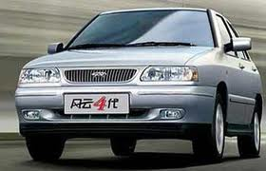
Машинобудування
Провідна галузь китайської промисловості. Найбільший розвиток дістали галузі воєнно-промислового комплексу. Налагоджено також виробництво машин і устаткування для різних галузей промисловості, верстатів, автомобілів, тракторів, сільськогосподарської техніки. Розвинуте загальне та електронне машинобудування. Найбільші центри — Шанхай, Пекін, Тяньцзінь, Шеньян тощо .

Slide 21
Сільське господарство
У Китаї збирають понад третини світового врожаю рису та просяних культур. Країна один з найбільших у світі виробників кукурудзи, бавовни, чаю, сої, тютюну, м'яса свиней, птиці, коконів шовкопряду.
У структурі сільського господарства переважає рослинництво. Основна зернова культура — рис, посіви якого розміщуються південніше р. Хуанхе. На півдні країни одержують по 2, а іноді і по 3 врожаї рису на рік. Крім того, вирощують озиму пшеницю, гаолян (злак) та кукурудзу, картоплю, овочі.
З технічних культур вирощують бавовник, джут, сою, арахіс, цукрову тростину та буряк. Китай посідає друге місце після Індії за виробництвом чаю . Тваринництво розвинуте менше. У східних районах важливе значення мають свинарство й птахівництво. Західна і частково північно-східна частини країни — зона екстенсивного тваринництва. Тут розводять овець, кіз, коней, верблюдів, а у високогірних районах яків

Slide 22
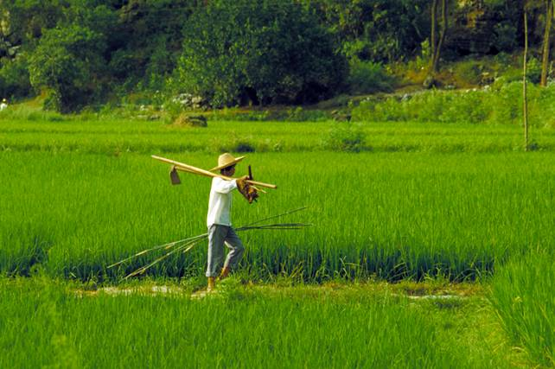
Вирощування рису

Slide 23
Транспорт
В даний час Китай знаходиться на стадії глобального оновлення своєї транспортної інфраструктури. До сьогоднішнього дня китайська економіка росла , незважаючи на нерозвиненість інфраструктури , але зараз цей фактор стримує зростання , тому уряд Китаю прикладає зусилля по створенню ефективної системи переміщення людей і вантажів по країні. За статистикою Світового банку погана інфраструктура в 1990 -х роках знижувала ВВП Китаю на 1 %. Транспортна складова у вартості товарів дорівнює 20 % - порівняно з 5-10% в США та інших розвинених країнах .
Для більш ефективного використання водних шляхів сполучення Китай реконструює порти. По всій країні також йде будівництво аеропортів , через що зростають і супутні галузі індустрії. Залізниці - один з найбільш популярних видів транспорту для далеких поїздок в Китаї. Майже всі залізничні компанії підпорядковані Міністерству залізниць. Станом на кінець 2010 року, загальна довжина мережі доріг - 91000 кілометрів. Китай займає друге місце в світі за цим параметром, поступаючись лише США, але вже випереджаючи Росію. Мережа охоплює практично всі провінції, крім спеціального адміністративного району Макао.

Slide 24
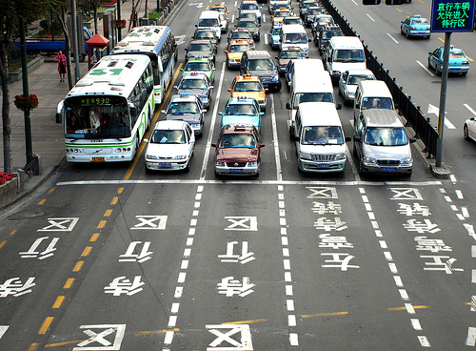
Дороги в Китаї

Slide 25
Економіка
Китайська Народна Республіка – потужна аграрно-індустріальна країна. Розвиваються традиційні галузі промисловості – текстильна, вугільна, чорна металургія, фосфорно-фаянсове виробництво, також створені нові галузі – нафтопереробна, газова, хімічна, авіаційна, космічна, електронна, машинобудування, приладобудування. Китай займає провідні позиції у світі з видобутку вугілля, цементу, виробництва мінеральних добрив, сталі, електроенергії. Розвинені сучасні види транспорту. Довжина (1996, тис. км) залізниць 72,9, автошляхів 1157. Головні морські порти: Шанхай, Тяньцзінь з Сіньганом, Далянь, Гуанчжоу з Хуанпу, Чжаньцзян, Ціньхуандао, Ціндао. В країні діють бл. 500 внутрішніх і 60 міжнародних авіаліній. Китай є економічно розвиненою країною, головна частина галузей економіки якого працює на експорт. Основними центрами економічного зростання є дві найбільші економічні зони Китаю Дельта Перлинної ріки та Дельта річки Янцзи.Китай є країною з низькою оплатою прац

Slide 26
Культура
Китайське суспільство зберігало середньовічні традиції до початку в КНР так званої «культурної революції». Її метою було реформування китайського села, пропаганда нових комуністичних цінностей, творення нової передової китайської культури «необтяженої конфуціанськими догматами». У результаті «революції» багато культурних діячів було репресовано і більшість традицій ліквідовані як «регресивні практики» або «феодальні пережитки». Було проведено реформування ієрогліфічної писемності, що зробило недоступними для подальших поколінь тексти творів, які складалися їх попередниками. Однак з 1980-х років «культурна революція» була припинена, а комуністичний уряд взяв курс на формування «патріотично налаштованої нації», розпочавши реставрацію знищених традицій.
На Тайвані подібних культурних реформ не проводили. Вшановуючи традиції письменства і чиновництва левова частка бюджету Республіки Китай йшла на формування освічених фахівців у галузі культури.

Slide 27
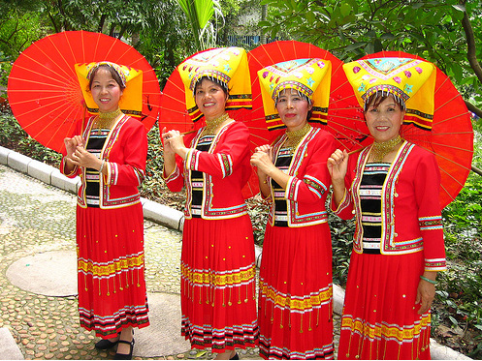
Національний одяг

Slide 28
Спорт у Китаї
Підготовка професійних спортсменів починається з нижчої ланки - спортивних інтернатів , якими щедро усіяні провінції Китаю (кілька тисяч). Діти там живуть цілодобово: перша половина дня віддана загальноосвітніх дисциплін , другий - спортивним тренуванням. Зрозуміло , для потрапляння в спортшколу потрібно пройти відбір - виконати нормативи , розроблені для кожного виду спорту. У звичайних школах спорт теж не забутий - кожна вибирає профільну дисципліну , якою займаються діти на уроках фізкультутри .
Якщо ти талановитий , а твої результати ростуть , то довго в звичайному інтернаті довго не затримається - тебе чекає спортивний центр провінції , який культивує два- три олімпійських виду спорту. Відбір в такі центри проводиться два -три рази на рік фахівцями , які об'їжджають провінційні школи і просівають найбільш перспективних . Кожен центр має комплексну науково -дослідну лабораторію і медико- біологічне відділення , які контролюють відбір і тренувальний процес.
Заключне ланка в підготовці спортсменів для вищих досягнень - елітні столичні спортивні центри , які і є національними збірними Китаю. Туди потрапляють чемпіони провінцій , найбільш талановиті спортсмени , що демонструють рідкісні у своєму виді спорту досягнення

Slide 29
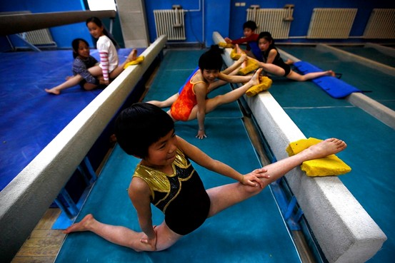
Юні китайські гімнастки

Slide 30
Національна кухня
Китайська кухня поділяється на кілька основних груп, кожна з яких має свої особливості: сичуаньську, шаньдуньську, гуандунську та шанхайську. Диференціація відбулася історично за географічним принципом. Відмінності цих кухонь тісно пов'язані з традиціями і культурою кожного окремого регіону. Найцікавіші страви, звичайно, готують на святковий стіл. Особливо під час свята весни за місячним календарем, яке вважається Новим роком. На святковий стіл необхідно подавати парну кількість страв - 6, 8, 10… При цьому необхідно зважати на те, що шість страв - ознака благополуччя, а 8 - багатства.
Існує звичай до Нового року готувати стільки пиріжків, пампушок, різноманітних смажених страв, щоб їх вистачало на місяць. Це - пампушки на пару, пампушки з фініками, овочеві пиріжки і пиріжки з цукром, смажена солодка картопля. Готують також пиріжки з м'ясом, тому, що м'ясо і риба під час свята обов'язково мають бути на святковому столі. Вимова ієрогліфа "риба" збігається з вимовою ієрогліфа "добробут".

Slide 31
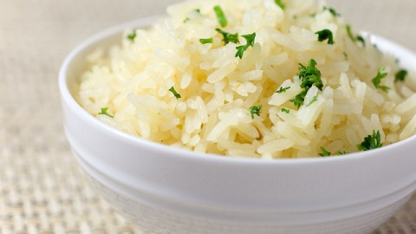
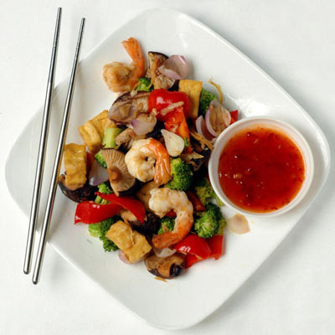
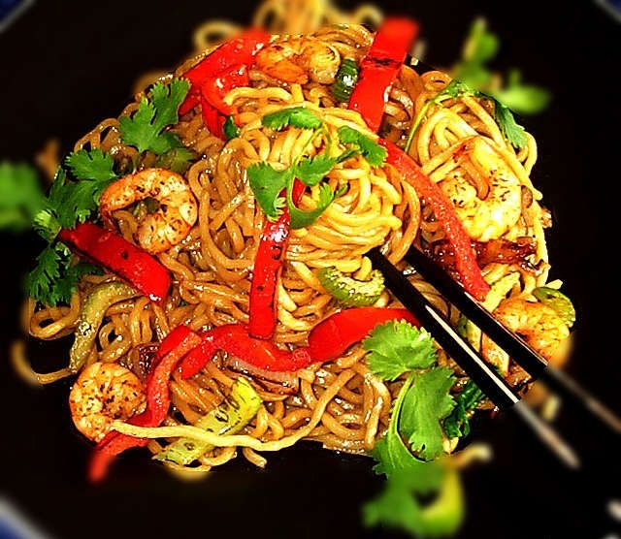
Популярні китайські страви

Slide 32
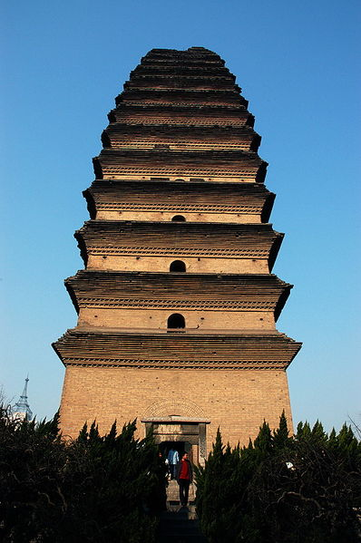
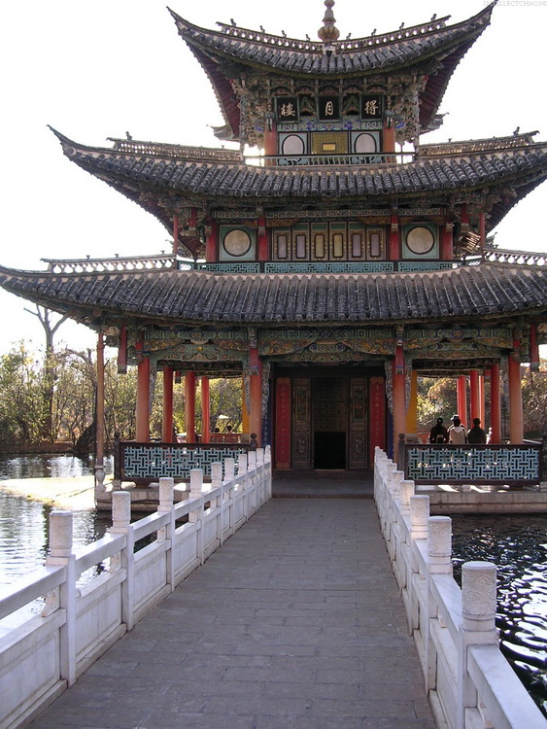
Архітектура

Slide 33
Велична китайська стіна

Slide 34
Храм неба

Slide 35
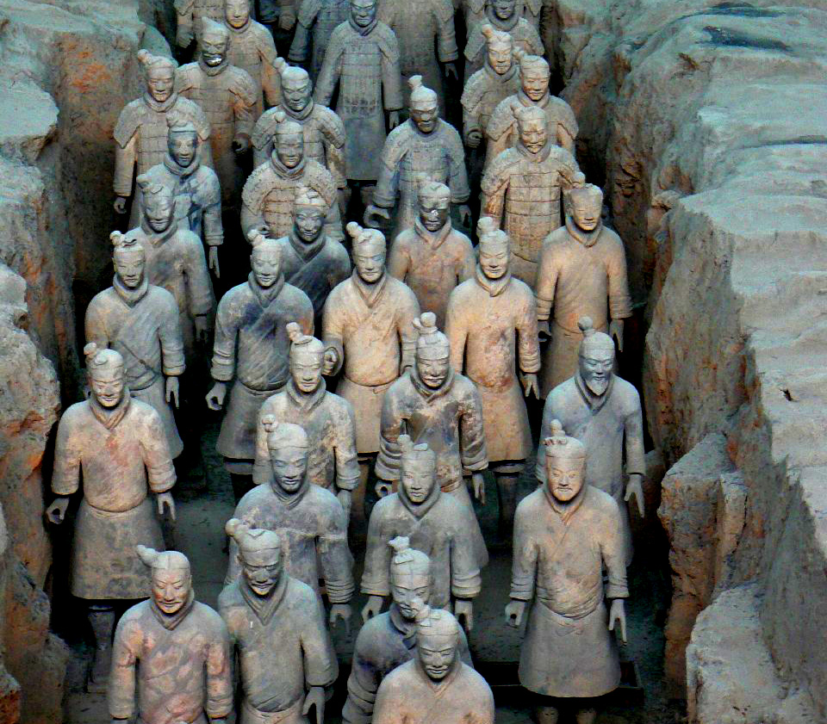
Загадкова теракотова армія

